Slide 1
Paragraaf 7.4
Hoe vervoert je verteringsstelsel voedsel

Slide 2
Wat gaan we doen vandaag?
Uitleg paragraaf 7.4
Maken paragraaf 7.4

Slide 3
Verteringsstelsel
Weg die het voedsel aflegt:
Mond
Keel
Slokdarm
Maag
12-vingerige darm (hier mondt de galblaas en alvleesklier in uit)
Dunne darm
Dikke darm
Endeldarm

Slide 4
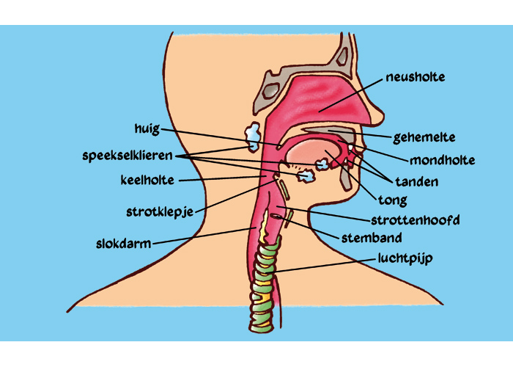
Mond
Mechanische vertering door tanden
Chemische vertering door speeksel (vertering zetmeel)

Slide 5
Keel
Huig → gaat dicht bij slikken zodat er geen voedsel in de neus komt
Strottenklepje → gaat dicht bij slikken zodat er geen voedsel in de luchtpijp komt

Slide 6
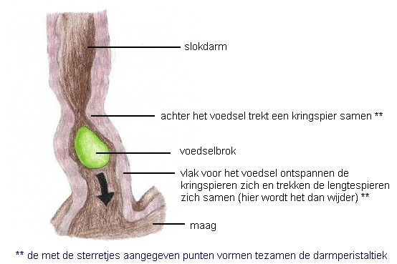
Peristaltische bewegingen
Zorgen voor het vervoer van het eten door het spijsverteringsstelsel
Gebeurt door lengte spieren en kringspieren
Zorgen voor het uitrekken en samentrekken van de organen

Slide 7
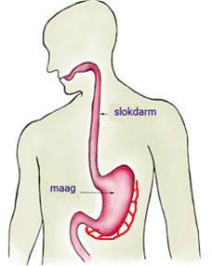
Slokdarm
Peristaltische bewegingen
Vervoer eten naar de maag

Slide 8
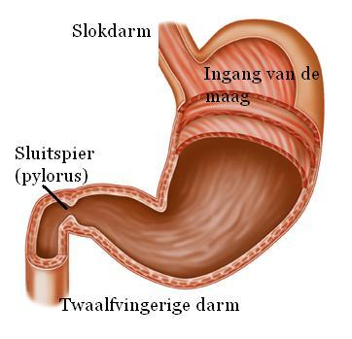
Maag
Maagzuur doodt bacteriën
Maagsappen zorgen voor vertering van eiwitten
Peristaltische bewegingen voor het kneden van voedsel

Slide 9
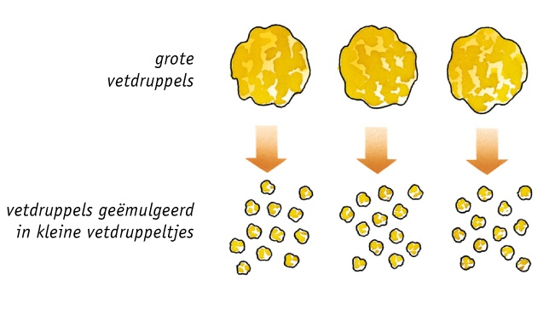
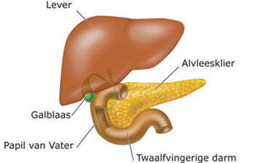
12-vingerige darm
De gang van de alvleesklier mondt erin uit.
Alvleessappen worden toegevoegd aan de voedselbrij en verteren eiwitten en koolhydraten.
De galgang mondt hier in uit.
Gal wordt toegevoegd aan de voedselbrij. Gal emulgeert vetten. (afwasmiddel)

Slide 10
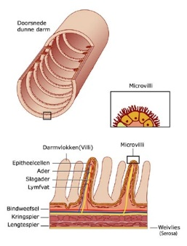
Dunne darm
Vervoer van voedselbrij door peristaltische bewegingen.
Vertering van koolhydraten, eiwitten en vetten.
Opname voedingsstoffen (eiwitten, koolhydraten en vetten).
Heel groot oppervlak.

Slide 11
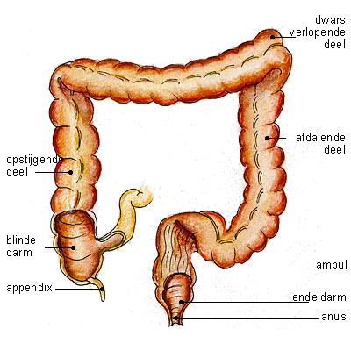
Dikke darm
Vervoer door peristaltische bewegingen
Opname water, mineralen en vitamines.
Groot oppervlak
Blinde darm: Vertering van plantenresten door bacteriën

Slide 12
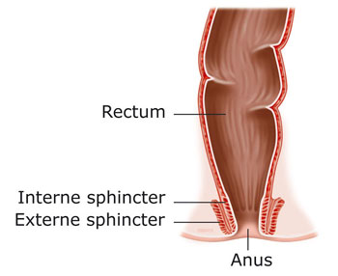
Endeldarm
Opslag ontlasting
Afgesloten met kringspier (anus)

Slide 13
Vertering
Het klein maken van voedingsstoffen, zodat ze in het bloed kunnen worden opgenomen.
Dit gebeurt door verteringssappen
Water, mineralen en vitamines zijn klein genoeg om opgenomen te worden

Slide 14
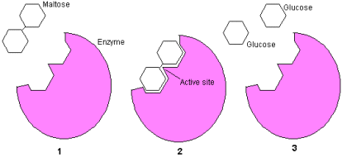
Enzymen
Knippen grote stoffen in kleine stukjes
Zijn specifiek

Slide 15
Huiswerk
Opdracht 55 tot en met 61

